Slide 1
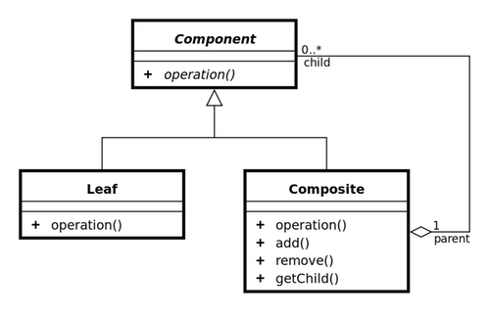

COMPOSITE
Una solución para representar una estructura compleja como un único elemento simple

Slide 2
Problema
La necesidad de tratar de manera uniforme objetos simples y compuestos en estructuras jerárquicas parte–todo, evitando que el cliente deba distinguir entre ambos.

Slide 3
Problema
Tenemos que gestionar un directorio de archivos en una computadora
Un archivo individual se puede abrir, renombrar o borrar.
Una carpeta también puede abrirse, pero dentro puede contener muchos archivos y más carpetas.
El problema aparece cuando queremos que el usuario (o el sistema) trate de la misma forma a un archivo y a una carpeta. Sin un patrón, el código tendría que hacer múltiples verificaciones: “si es archivo, haz x; si es carpeta, haz y”.

Slide 4
Solución
Define una interfaz común para tratar igual a objetos simples y compuestos, delegando en cada uno cómo ejecutar la acción.

Slide 5
Solución
El patrón Composite propone crear una interfaz común para ambos (archivos y carpetas) con operaciones uniformes, por ejemplo, mostrar() o abrir().
Un archivo (Leaf) implementa la acción de manera directa
Una carpeta (Composite) implementa la acción aplicándola recursivamente a todos sus hijos (archivos o subcarpetas).
El resultado es que el cliente puede manipular carpetas y archivos de forma idéntica, sin preocuparse de si son elementos simples o compuestos.

Slide 6
Consecuencias
VENTAJAS | DESVENTAJAS
Estructura flexible y extensible. | El diseño puede volverse demasiado general.
Simplicidad para el cliente (usa la misma interfaz). | Métodos no aplicables a hojas (ej. addChild()) terminan estando en la interfaz.
Facilita agregar nuevos tipos de componentes.

Slide 7
Contexto
-Existen jerarquías todo-parte.
-Se necesita unificar el tratamiento de objetos simples y compuestos.
Ejemplos típicos:
Carpetas y archivos (sistema operativo).
Organigramas de empresa.
Menús de aplicaciones (menú→submenú→ítem).

Slide 8
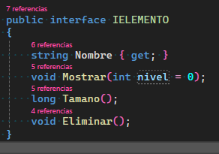
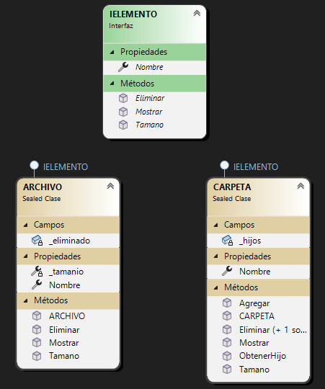
EJEMPLO
Se debe implementar un explorador de archivos que gestione elementos del sistema (archivos y carpetas). El explorador debe permitir mostrar, calcular tamaño y eliminar cualquier elemento sin distinguir si es archivo o carpeta.

Slide 9
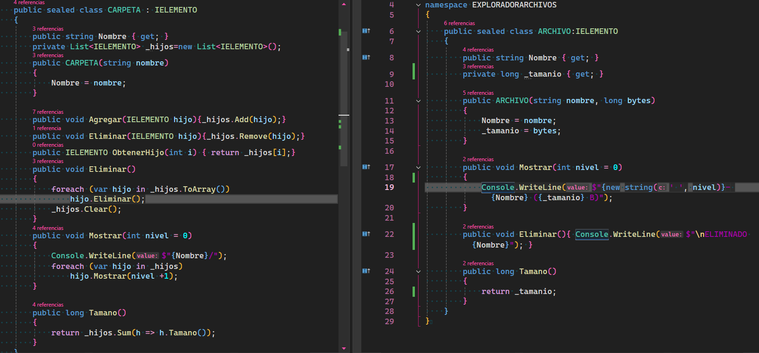
EJEMPLO

Slide 10
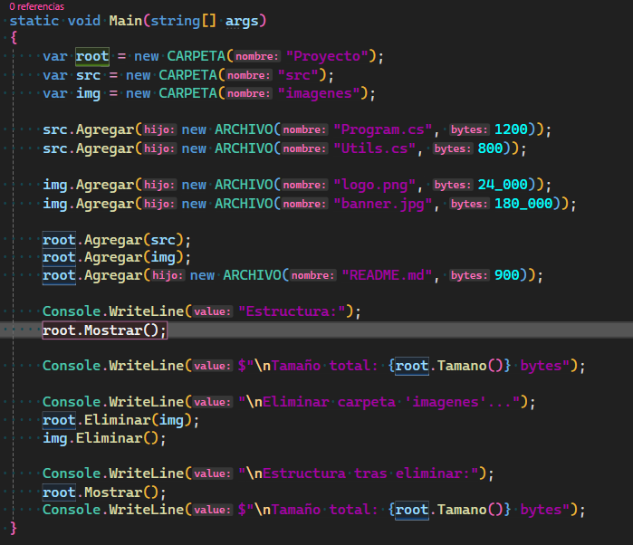
EJEMPLO
PROYECTO
SRC
Program.cs
Utils.cs
IMÁGENES
Logo.png
Banner.jpg
Readme.md

Slide 11

EJEMPLO
EJECUCIÓN

Slide 12

EJEMPLO 2
Una receta tiene ingredientes que juntos dan como resultado una comida. La receta puede incluir otras recetas, por ejemplo, un chocoflan incluye la receta de un bizcochuelo y un flan que siguiendo los pasos de la receta, se da como resultado el chocoflan.

Slide 13
EJEMPLO 3
Para poder darle los permisos adecuados a cada usuario de mi sistema debo controlar los permisos de mi sistema dependiendo de qué usuario se trate.
Para esto puedo implementar el concepto de “perfiles”, de esta manera, un perfil en especial puede acceder al apartado “ventas” o al de “informes”; por ejemplo, el perfil “administrador” puede acceder a “informes” y a “gestión de usuarios”.
Pero luego encontramos que algunos perfiles tienen permisos básicos que tal vez todos deberían tener o una gran mayoría. A este tipo de permisos base puedo “empaquetarlos” en un “perfil base” y hacer que, por ejemplo, el administrador tenga los permisos de “informes”, “gestión de usuarios” y “perfil base” (que puede tener cambiar idioma, cambiar contraseña entre otros permisos base).

Slide 14
OTROS EJEMPLOS
Un sistema de inventario/ventas debe manejar productos que pueden ser simples (una pieza vendible) o compuestos (kits/ensamblados formados por otras piezas y productos).
Ej.: Pegamento y glitter son dos productos y otro producto es pegamento con glitter.
RR.HH. necesita gestionar una estructura jerárquica donde se tienen empleados a cargo de un jefe que también es un empleado.
Un gestor de proyectos debe manejar tareas que pueden ser simples o compuestas (con subtareas anidadas).

Slide 15
EJERCITACIÓN
¿Qué otro ejemplo se te ocurre?
Diagramar la solución.

Slide 16

EJERCITACIÓN
Accede a la página Mentimeter e ingresa el código.

Slide 17
EJERCITACIÓN
Implementar un sistema de playlists donde una lista puede contener canciones u otras playlists. El cliente debe poder operar sin distinguir si está ante una canción o una lista.
Definí la interfaz IReproducible con:
DuracionTotal(): en minutos
Mostrar(): imprime la jerarquía
Cancion (Leaf): tiene titulo y duracion.
Playlist (Composite): contiene List<IReproducible>
DuracionTotal(): suma recursiva
Métodos Agregar() y Quitar().

